Slide 1
Tạo ứng dụng web ArcGIS
Bài 2
Notes:
Trong bài trước thì các anh chị đã được giới thiệu về các công nghệ sử dụng để xây dựng ứng dụng web và các loại ứng dụng web ArcGIS có sẵn.
Bài học này bắt đầu với phần giới thiệu về API ArcGIS for JavaScript. Sau đó sẽ giới thiệu về cách làm việc với nó như thế nào?

Slide 2
Các chủ đề được đề cập
Giới thiệu ArcGIS API for Javascript
Tải các module sử dụng vào hàm requique
Triển khai lớp Map
Triển khai lớp MapView

Slide 3
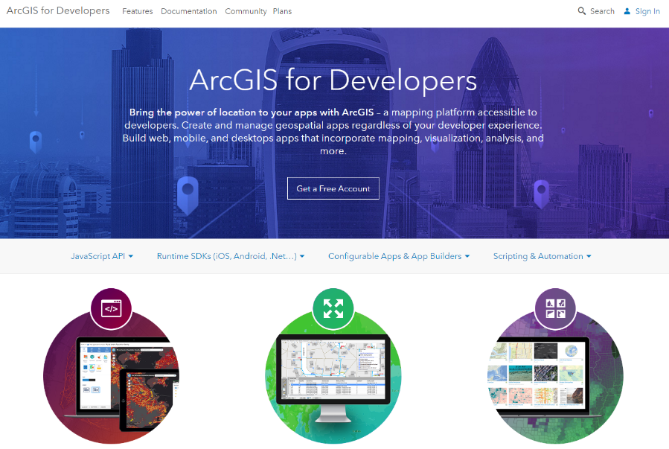
Yêu cầu đối với người lập trình
Tài khoản ArcGIS (developer or organizational)
Cài đặt
IDE
Local Web Server
HTTP Monitor
developers.arcgis.com

Slide 4



Tài nguyên tham khảo
esri.github.io
SDK home page
Esri on GitHub
GeoNet
js.arcgis.com
geonet.esri.com

Slide 5
Giới thiệu ArcGIS API for JavaScript
Mapping
Routing
Tracking
ArcGIS API
for JavaScript
Querying
Geocoding
Editing
Geoprocessing

Slide 6
Bắt đầu làm việc với API
Get the API
Reference Reference
Load modules
Code

Slide 7
Truy cập API
Get the API
Reference Reference
Load modules
Code
Hosted (CDN)
Standard or Compact
Hosted (Local)
Bower/Web Optimizer (Custom Build)

Slide 8
Tham chiếu thư viện lập trình
Get the API
Reference Reference
Load modules
Code
ArcGIS API for JavaScript CSS
<head>
<link rel="stylesheet" href="https://js.arcgis.com/4.16/esri/css/main.css">
<script src="https://js.arcgis.com/4.16/"></script>
</head>
ArcGIS API for JavaScript

Slide 9
Load modul cần sử dụng
Get the API
Reference Reference
Load modules
Code
Hàm require
require([
"esri/Map",
"esri/views/MapView"
],
function(Map, MapView) {
…
});
require([
"esri/Map",
"esri/views/MapView"
]
Module được tải

Slide 10
Viết code
Get the API
Reference Reference
Load modules
Code

Slide 11
Viết code lớp Map
Lớp Map
var map = new Map({
basemap: "streets"
});
Bản đổ nền ArcGIS Online
Thuộc tính

Slide 12
Viết code lớp MapView
Lớp MapView
var view = new MapView({
container: "viewDiv",
map: map,
zoom: 4,
center: [15, 65]
});
Phần tử HTML đặt map trên trang web
Thuộc tính

Slide 13
14
15
16
17
18
19
20
21
22
23
24
25
26
27
28
29
30
require([
"esri/Map",
"esri/views/MapView"
],
function(Map, MapView) {
var map = new Map({
basemap: "streets"
});
var view = new MapView({
container: "viewDiv",
map: map,
zoom: 4,
center: [15, 65] // longitude, latitude
});
});
Khởi tạo các chức năng

Slide 14
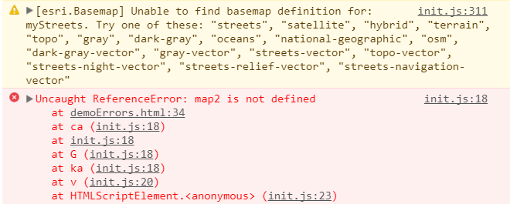
Phát hiện lỗi
14
15
16
17
18
19
20
21
22
23
24
25
26
27
28
29
30
31
32
<script>
require([
"esri/Map",
"esri/views/MapView"
], function(Map, MapView) {
var map = new Map({
basemap: "myStreets"
});
var view = new MapView({
container: "viewDib",
map: map2,
zoom: 4,
center: [15, 65]
});
});
</script>

Slide 15
Tạo một ứng dụng web ArcGIS
Sửa lớp Map
Sửa lớp MapView
Tạo một ứng dụng web ArcGIS
3
2
1
STEP
STEP
Tạo một ứng dụng web
STEP
Vị trí trung tâm của bản đồ
Gán một bản đồ nền

Slide 16
Nhận xét bài học
Một số khả năng có sẵn trong ArcGIS API for JavaScript là gì?
Đúng hoặc sai: Không có thứ tự nào đối với các tham số trong hàm callback?

